Slide 1
如何写文献综述
左 冰
中山大学 旅游学院
Mail: zbing@mail.sysu.edu.cn

Slide 2
内容
什么是文献？
什么是综述？
文献综述的目的？
文献综述的评价标准
怎样写出好的综述？
一些技巧与建议

Slide 3
一个事实……
文献综述在学术期刊论文中是一个重要的组成部分；
文献综述已经成为学位论文一个标准的章节；
文献综述的质量成为评判研究成果质量和价值的重要标准。

Slide 4
……很多投递到我主编的《旅游地理》( Tourism Geographies) 的论文都是理论框架很弱的描述性案例研究。在《旅游地理》首次出版的时候，这些案例研究的论文完全可以接受。可是，现在该期刊已经成熟了，尤其投稿量越来越大，我们只能接受首先解决了重要理论或概念问题的文章，而案例研究将成为次要考虑因素。
……大型学术出版社的经理一再告诉他们的期刊编辑，案例研究是他们刊物中读者最少、引用率最低的文章，因此，他们不主张期刊发表这些文章。一般而言，期刊的SSCI 排名越高，投稿量越大，它能够接受的案例研究文章也越少。
我常告诫学生们要将研究放在某一理论背景下开展。……应该专注于寻找自己的研究问题，做好文献综述。
——Alan A Lew，旅游学刊.2014,29(1):3-4.

Slide 5
学术工作是知识创新活动。……将自己的研究置于一个国际化的知识平台，这样一个视野决定了研究的起点和价值。
……只将研究立足于中文文献或中国国内旅游学界的研究进展，可能错失较为丰富的国际旅游学界的文献，甚至重复研究已有成熟答案、提出不是研究问题的问题，造成研究资源、人力、物力的浪费。
——Sam Huang 黄松山, 旅游学刊.2014,29(1):7-8.

Slide 6
1 什么是文献？
“文献”（Literature）是指为了深入理解和分析你所研究的问题而查阅的各种类型的出版物（Cooper，1988）。包括：
  期刊文章（Journals）
  书籍（Books）
  光碟（CD）
  会议论文集（Conference Proceedings）
  政府或机构报告（Reports）
  报纸（Newspapers）
  学位论文（Dissertations）
  网络文献（Web papers）
  杂志（Magzine）
  ……

Slide 7
期刊文章：
期刊文章是很好的资源，因为它们包含最新的信息（注意：文章的发表可能会要2-3年的时间）。它们被频繁地应用于文献综述，既因为它们提供了相对简洁的、最新的科研形式，也因为所有受好评的期刊都是被审查过的（peer reviewed），也就是说编辑们只会发表最适当和最可靠的研究。
世界范围内约有250 种与旅游相关的出版期刊(McKercher，2013)

Slide 8
SOCIAL SCIENCES CITATION INDEX（SSCI）
旅游&休闲类期刊影响力
序号 | 期刊名称 | 影响因子（Impact Factor）
1 | Annals of Tourism Research | 3.616
2 | Tourism Management | 3.552
3 | Journal of Sustainable Tourism | 3.001
4 | Journal of travel research | 1.899
5 | international journal of hospitality management | 1.692
6 | Current Issues In Tourism | 1.307
7 | Scandinavian Journal of Hospitality And Tourism | 1.089
8 | Leisure Sciences | 1.018
9 | Leisure Studies | 0.887
10 | Journal of Leisure Research | 0.870
11 | International Journal of Tourism Research | 0.861
12 | Journal of Hospitality & Tourism Research | 0.820
13 | Tourism Economics | 0.800
14 | Tourism Geographies | 0.731
15 | International Journal of Heritage Studies | 0.516
16 | Asia Pacific Journal of Tourism Research | 0.352
17 | Journal of Tourism And Cultural Change | 0.182
18 | Journal of Hospitality Leisure Sport & Tourism Education | 0.113
注：1、根据THOMSON官方文件整理。

Slide 9
中国旅游学术期刊按影响力排名
（兰超英，张凌云.2013,28(3):100）
  旅游学刊
  人文地理
  地理与地理信息科学
  经济地理
  旅游科学
  地域研究与开发
  北京第二外国语学院学报
  经济问题探索
  干旱区资源与环境
  商业研究

Slide 10
书籍：
书籍提供的信息没有期刊文章那么新，因为书籍的出版比文章的发表耗时更多。课本对写综述不太有用处，因为它们是用来教学而不是研究的。对于初学者，课本可以提供好的出发点，可以由此查找更详细的资料。
CD光碟：
当前，能提供对你的研究有很大帮助的、专业而详细的、关于学术研究的资料的CD光碟几乎没有。因为大多数光碟都是针对一般读者的。但越来越多的参考书被刻成了光碟为高校图书馆所用。它们可以作为搜索你需要的资料的很有价值的工具。

Slide 11
会议论文集：
可以提供最新的或还未发表的研究。会议论文集还可以提供关于人们目前参与何种研究的信息，从而有助于追踪同一研究者的其他工作。
政府或组织报告：
很多政府部门和组织机构会委托或自己进行研究。他们出版的研究成果可以提供有用的信息资源。当然有用程度取决于你的研究领域。

Slide 12
报纸：
因为报纸是面向一般读者而非专业性的读者，所以提供的信息对于写综述的帮助很有限。通常情况下，报纸作为一个对最近的趋势、现象或某种变化——例如政府政策等等——的信息来源很有帮助。但作者仍需要利用其他资源搜索更详细的资料。
学位论文：
学位论文可以作为很有用的信息来源。然而：(1) 因为学位论文没有发表，所以可能很难获得。通常只存在于图书馆的书架上，只能通过馆际互借得到；(2) 进行研究的学生不是很有经验，而且未经过peer reviewed，所以对待他们的研究结果要非常慎重。

Slide 13
网络：
网络信息最新、增长最快。其资料的可用性不能确定：
(1) 记住，任何人都可以在网上发布信息，所以其品质可能不太可靠；
(2) 你找到的资源可能是面向一般读者的（面向一般读者的资料通常不太详细），所以可能并不适合你的综述；
(3) 越来越多的电子期刊(peer reviewed)出现在网上——如果真的被审查过，意味着有一个编辑委员会在其发表在电子期刊上之前评价过此文章，所以品质应该是可靠的（取决于该期刊的名声）。

Slide 14
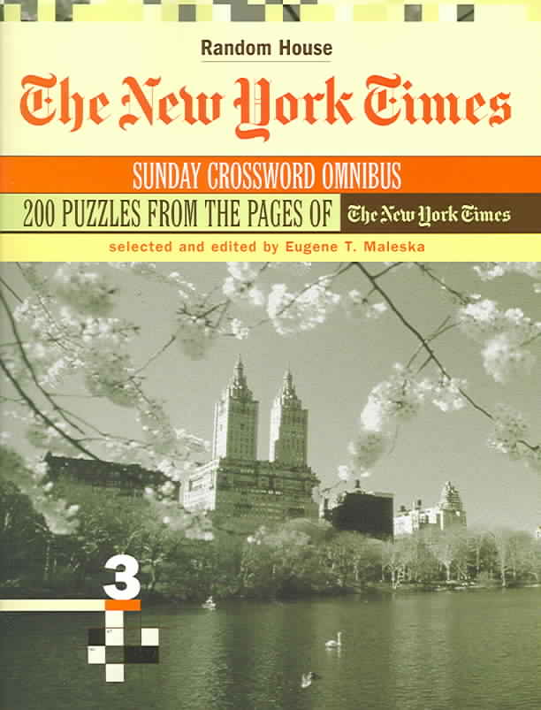
杂志：
面向一般读者的杂志，例如Time，不太可能提供你需要的资料。杂志只能作为出发点来提供有关新现象、新政策等等的新闻和基本信息，专业杂志可能会更有帮助。

Slide 15
2 什么是综述？
综述（review）并不是对别人已经发表或完成的工作的一种简单的描述或总结，而是一种批判性的评论，表明研究的最近进展以及不同观点之间的争论、所采用的理论和方法。它应当是对相关文献的综合性分析，这种分析在任何时候都应与你的研究目的和论点相关（Bruce，1994）。
综述应当围绕着研究的目的，或者是研究的问题，或者是你想要提出的观点而进行，并能提供给你进一步开展研究的框架 （Cooper，1988)。

Slide 16
首先，需要将“文献综述（Literature Review) ”与“背景描述 (Backupground Description) ”区分开来。
我们在选择研究问题的时候，需要了解该问题产生的背景和来龙去脉，如“中国旅游业的发展历程”、“国外关于国家公园的政策和管理措施”等等，这些内容属于“背景描述”，关注的是现实层面的问题，不是“文献综述” 。
“文献综述”是对学术观点和理论方法的整理。

Slide 17
其次，文献综述是评论性的（Review 就是“评论”的意思），因此要带着批判的眼光 (critical thinking) 来归纳和评论文献，而不仅仅是相关领域学术研究的“堆砌”。
评论的主线，要按照问题展开。也就是说，别的学者是如何看待和解决你提出的问题的？他们的方法和理论是否有什么缺陷？要是别的学者已经很完美地解决了你提出的问题，那就没有重复研究的必要了。

Slide 18
3 文献综述的目的
综述的目的在于，说明前人的研究之间以及它们与你的研究之间的关系，和你所进行的研究的意义，以便识别争议（Gap/Controversy）、界定你的问题，或提供你所进行的研究的理论框架。
文献综述不是对已有文献的重复、罗列和一般性介绍，而应是对以往研究的优点、不足和贡献的批判性分析与评论。因此，文献综述应包括综合提炼和分析评论双重目的。

Slide 19
文献综述应当(Caulley,1992) :
  比较不同研究者关于同一研究问题的观点；
  找出得出相似结论的研究者群体的共性；
  评价以往研究的在方法上的科学性；
  指出学者们存在争议的地方；
  展示重要的案例研究地点；
  说明研究的不足（Gap）；
  展示你的工作与前人的研究的相关性；
  展示你的工作与理论的相关性；
  指明未来研究的方向

Slide 20
下面是一些在写综述的过程中应该提出的问题：
  目前对于相关领域我们已经了解了什么？
  核心概念、主要的因素或变量有什么特征？
  这些核心概念、因素或变量之间有什么关联？
  目前有哪些理论？
  我们的知识和理解中哪里存在矛盾或其他缺陷？
  哪些观点需要进一步验证？
  哪些证据缺乏、不确定、矛盾或太有限？
  为什么要进一步研究这个问题？
  我现在的研究将有望做出什么贡献？
  哪些研究设计或方法令人不满意？

Slide 21
案例1
写一篇差综述很容易，但写一篇好的综述却很难。
下面是常见的错误：
论文题目：民族文化遗产旅游地妇女社会角色变迁研究
（作者略，旅游学刊. 2014,29(4):19-20）

Slide 22
请再看一下上面那10个问题。然后看看你能否回答出下面这些有关这篇综述的问题：
1、这篇综述里回答了什么问题?
2、哪些问题没有回答?
这篇文献提供了一个对以往研究的总结，所以回答了问题1。它简单地告诉了读者以往的研究发现了什么。
这篇综述没回答问题2到10中的任何一个。它既没有评价其总结的研究，也没有指出它所描述的不同的方法、观点和途径之间的关联。

Slide 23
3、作者为了组织文献综述用到了哪些方法?
4、这是一篇好的综述吗? 为什么?
作者按时间顺序呈现出来旅游发展中女性问题的研究（根据出版时间整理作品），然后又围绕着研究者将这篇综述组织了起来。请注意作者围绕着研究者（总结被以做研究的人名列出）而不是围绕研究（例如关键的观点）来组织综述，作者强调的是人而不是他们的工作。
我们不认为这是一篇好的综述。它只给出了以往研究的总结而并没有运用文献来解释更多关于作者自己研究的问题。并且，它没有批判性。读完之后我们仍然不知道哪些理论或结论很重要，哪些不确定，缺陷又在哪等等。

Slide 24
5、这篇综述的主要问题是什么？
这篇综述的主要问题是它没有指出以往的研究是怎样涉及作者的研究问题的，也没有指出已进行的不同研究之间的关联。因为几乎没有指出关联、描绘比较或作出评价的余地。
作者指出其研究的目的是“以期进一步丰富旅游业促进妇女发展的理论体系”。但其文献综述并没有展现出这一体系的理论内涵与研究体系。

Slide 25
其他常见的错误：
简单地如流水帐似地罗列出人家的研究结果，但这些结果跟你的研究根本就没有多大联系，既不相关也不矛盾，只是题目或标题相似而已；
大量引用原文。常见的做法是（学位论文中）将人家的图表(Table)或图形（Figure）都照搬过来。这样做也不对！不要忘记你的文章的重点不是介绍人家的东西，读者感兴趣的话他们自己会去找那篇文章来读，你不需要太过具体地列出人家的研究结果。
国外研究加国内研究的格式，以为国际期刊论文面向的是国际读者。这种格式不是说不对，而是说不是太好。所有读者都是一样的，没有必要特意突出某个国家的研究，特别只是因为作者来自某个国家而特意介绍那个国家的文献时就更不可取。

Slide 26
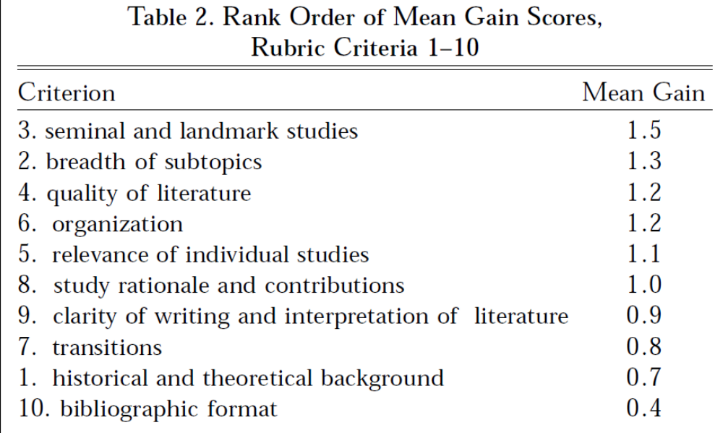
4 文献综述的评价标准
（Criteria for Evaluation of Literature Review)
(Green and Bowser,2003)

Slide 27
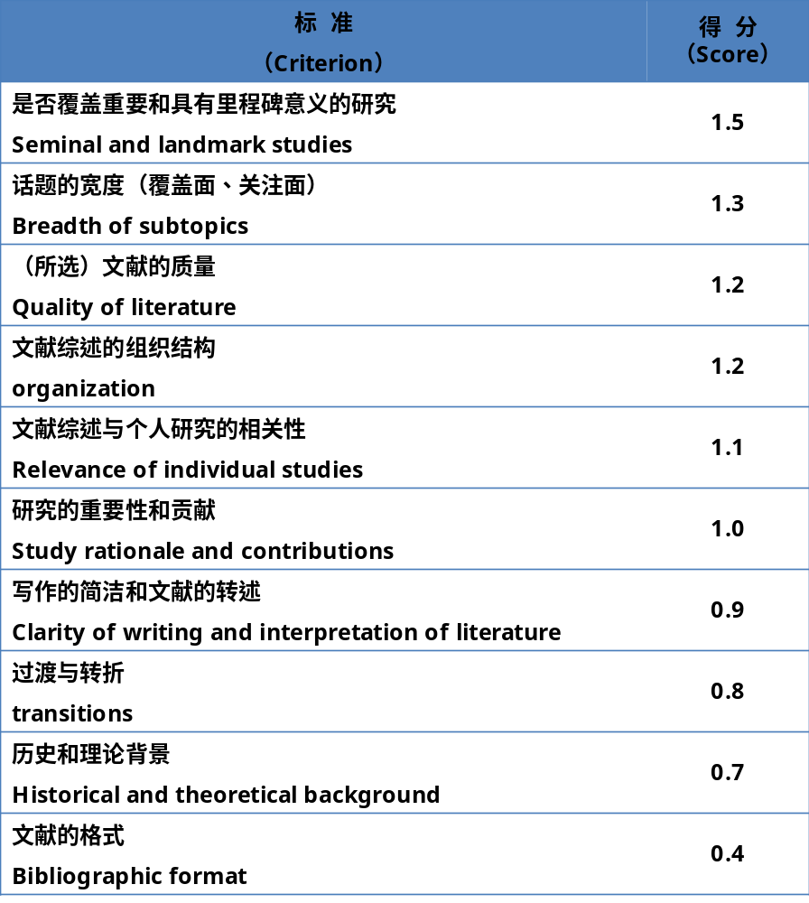

Slide 28
5 怎样写出好的综述？
记住你的目的：一篇综述应该回答上面提到的全部问题。应该用文献来解释你的研究。毕竟你写综述不是为了告诉你的读者别的研究者都做了什么。你的目标应该是表明为什么应该继续你的研究，你是如何选择某些方法或理论来支撑你的工作的，你的工作将怎样充实已进行的研究。

Slide 29
有目的地阅读：你需要总结读过的文献，而且必须同时决定哪些观点或信息对你的研究很重要（这样你就可以强调它们），哪些没那么重要（就可以简单概括或者从你的综述里去除）。你也应该找一找主要的观点、结论、理论、论据等等以及找出密切相关的作品的异同点。在你刚开始阅读的时候这可能很难，但是你读得越多，它就会变得越简单。

Slide 30
有目的地写：你的目标应该是评价并指出已完成作品中的关联（研究者A的理论比研究者B的更有力吗？研究者B的工作是建立在研究者A基础上吗？）和它们与你自己工作的关联。为了有效完成这些，你应该小心计划如何组织你的文字。

Slide 31
很多人喜欢按年代（用时间作为组织系统）组织作品，例如案例1第1段。除非时间的发展对于解释你所研究的问题的背景起决定性作用，否则使用年代系统不会是组织作品有效的途径。
一些人选择按作者们的姓名字母顺序来组织作品（如案例1第4段），但这种方法没法让你指出不同研究者作品之间及它们与你的作品之间的关联，应该避免使用。

Slide 32
当你为写综述而阅读的时候，你需要同时做两件事情：
  试着明确你的研究问题：寻找研究空白、提出问题、继续以往的研究以及提出不同的想法；
  试着阅读与你的研究问题相关联的每份资料，学会追踪文献。
只有在自己的研究领域博览群书你才会明确你的问题（一位经济学者告诉我，第一次发表SSCI需要阅读至少300-400份文献），而明确的问题使你能更轻易地决定读什么、忽略什么。

Slide 33
要避免以下陷阱：
尝试阅读一切！
记住，你不可能读完所有的文献！综述不是要提供一份对所有已出版的相关文献的总结，而是最相关和最重要的研究工作的一份总结和评论。

Slide 34
只读不写！
读比写容易：如果能选择，我们中的多数人宁愿坐下边喝咖啡边阅读，也不愿坐在电脑前写出刚才读了什么！写作需要花费更多力气。然而写作可以帮助你理解及找到读过的文献之间的关联。让你思路更加清晰。
所以，没“读完”就不要停止写作：你结束研究之前你可能会一直阅读。而且不要以为你最开始写的就是最终或接近最终的版本。写作是一种思考的方式，所以尽可能多的去写草稿。随着对研究问题的背景的深入了解，你的观点和所用的资料也会不断改变。

Slide 35
不保留文献的信息!
你总会要写参考文献的……到时候你才发现忘了保存你需要的信息，也从来没有考虑还要在综述里写参考文献，怎么办？唯一的解决途径就是在再花费很长时间找到所有读过的资料，再回到你的综述找到哪些信息来自于哪些资料。如果你够幸运，可能你会找到，但更可能的是，你找不到以往阅读过的资料！为了避免这个噩梦的发生，请保留好这些信息。请始终把参考文献当做写作的一部分。

Slide 36
案例2
这里有一个使用文献来明确问题的例子。这篇文献综述略有些长，但看看作者的写作法则也是很有帮助的。
论文题目：旅游生命周期模型新解释——基于生产投资与需求分析
(作者略. 旅游学刊. 2014,29(3):59-61)

Slide 37
注意作者写了些什么：
打包了相似的信息：持完全赞同观点的文献有……否定的有……
指出了不同研究者之间的争议所在：持基本赞同、需要修改观点的文献的分歧大多表现在旅游生命周期的后面几个阶段的差异……
暗示了作品在研究领域历史中所处的位置：现有文献绝大部分都仅仅从需求变化的角度来阐释TALC，而且没有对旅游产品生命周期和旅游地生命周期作严格区分。
从TALC的研究的一般性讨论到研究的更专业化的领域：空间单元、生产还是需求的角度、复合旅游生命周期、企业家精神，使以往的工作与自己的工作建立联系来明确、证明及解释提出的研究问题。

Slide 38
从这个提纲可以清晰地看到作者是围绕着观点，而不是研究者来组织信息的。这使得他们能够关注研究本身，来指出不同的研究是怎么相关联的，又是怎么与他们自己的研究相关的。

Slide 39
6 一些技巧和建议
做好规划！
在你开始写之前，找到一个组织材料的方法。这样你就会知道接下来要写什么、按什么顺序写和你要说些什么。试着写一个提纲。写下在这一领域的主要的论点和讨论的问题，然后试图回答这些问题，并随时记下你的观点，帮助你思考在文章里要说些什么。什么方法对你的研究有用你就用什么方法，别管它有多奇怪。

Slide 40
忽略语言!
当你写文章的时候，不要为语言担心。只需要注意你要说什么就好。不要浪费时间在语言是否通顺上（只要你自己能看懂）。在你决定好了你要说什么的时候再去考虑这些方面。
如果你花费了很多时间在修正早期草稿上，你就不会愿意删掉你后期明白过来其实并不必要的段落或句子，也不会愿意做出实质上的修改。所以在你最终确定你想说的已经尽你所能被完美表达出来之前，不要花费太多的心血在校对上。这样你就可以用更多时间在修改文章上，修正拼写和语言是最后的工作。

Slide 41
找到读者!
请人来阅读你的文献综述。请同学、朋友、老师来阅读你的作品。只要你的作品不“完美”就去改正！把草稿给这些人看也让他们知道你想要什么反馈：是对你文章的组织上、观点上、语言上还是技术方面发表评论？

Slide 42
不停地写!
任何人写出好文章都是需要时间的。亚当∙斯密的《国富论》写了10年；沃勒斯坦的《世界体系》写了30年。罗尔斯的《正义论》写了7年……
好文章需要不断练习。唯一一个能让你变成更好的作者的人就是你自己！所以埋头苦干吧，然后向别人展示你的作品，然后不停地改写、改写、改写……
你变成越好的作者就越会发现出现在脑中或写在纸上的第一想法或观点都是可以改进的。所以给自己时间改写吧，这样你的读者才会看到你最好的思想和文笔，而不是你仅仅在当时的所能想到的最好的。

Slide 43
技巧一：瞄准主流文献。有的文献在可靠性及科学性方面存在着差异，因此在引用文献时应注意选用代表性、可靠性和科学性较好的文献，如该领域的核心期刊、经典著作、专职部门的研究报告、重要的观点和论述等。这些都是做文献综述的“必修课”。而多数大众媒体上的相关报道或言论，虽然多少有点价值，但时间精力所限，可以从简。
人们总是倾向于寻找有利于自己的观点的文献，但如果忽略持相反的观点的文献，你的研究和观点就会收到质疑。

Slide 44
技巧二：综述一定要反映最新进展。所以在引用文献中，70％的应为3年内的文献。如果所引述文献都是若干年前的陈旧参考文献，则不能反映最新的研究动态。
技巧三：不要间接转引文献。由于文献综述有作者自己的评论分析，因此在撰写时应分清作者的观点和文献的内容，不能篡改文献的内容。文献综述的作者引用间接文献的现象时有所见。如果综述作者从他人引用的参考文献转引过来，这些文献在他人引用时是否恰当，有无谬误，综述作者是不知道的，所以文献综述的综述要全面、准确、客观，用于评论的观点、论据最好来自一次文献，尽量避免使用别人对原始文献的解释或综述。

Slide 45
技巧四：搜集文献应尽量全面。一篇综述的质量如何，很大程度上取决于作者对本专题相关的最新文献的掌握程度。随便搜集一点资料就动手撰写是不可能写出好的综述。
自我检查：
  文献选择的方法合理吗？
  为什么你使用一些文献而排除了另一些文献？
  哪些年度的研究被排出？
  你强调了最近最新的发展动态吗？
  你使用的是第一手文献吗？
  你选择的文献之间有关联吗？
  你的文献资料全面吗？

Slide 46
技巧五：随时整理，如对文献进行分类，记录文献信息。做论文的时间很长，有的文献看过了当时不一定有用，事后想起来却找不着了，所以有时记录是很有必要的。对于特别重要的文献，不妨做一个读书笔记，摘录其中的重要观点和论述。这样一步一个脚印，到真正开始写论文时就积累了大量“干货”，可以随时享用。

Slide 47
技巧六：要按照问题来组织文献综述。文献综述不是资料库，要紧紧围绕课题研究的“问题”，确保所述的已有研究成果与本课题研究直接相关。
有学者说：“文献综述就像是在文献的丛林中开辟道路，这条道路本来就是要指向我们所要解决的问题，当然是直线距离最短、最省事，但是一路上风景颇多，迷恋风景的人便往往绕行于迤逦的丛林中，反而“乱花渐欲迷人眼”，找不到问题主线了”。
因此，在做文献综述时，头脑时刻要清醒：我要解决什么问题，人家是怎么解决问题的。

Slide 48
技巧七：用一小段进行总结。文献综述的末尾应当对文献进行总结，而且要将其与你的假设、研究方法或理论框架联系起来，从而突出你的研究的意义。
语言！文献综述应当用一种正式的、学术性的语言。让你的写作更简洁、避免口语化。对于他人的观点持客观和尊重的态度，尽量避免情感性用语或强烈的个人倾向。如果认为一些东西是垃圾，可以使用比如：不一致、缺少支持或建立在错误的假设之上等等语言。

Slide 49
最后的检查表：
  你是按照研究问题来组织材料的吗？
  你运用材料时有明确的逻辑吗？
  所引用的文献的对于研究问题很重要（不可或缺）吗？
  你是否已经对以往文献的研究假设、研究结论和方法进行了充分的评论？
  当以往文献之间相互冲突或不一致时，你讨论过可能的原因吗？
  你是否已经充分说明了每一篇文献与你的研究的相关性？
  你的研究（方法）设计是否已经隐含或明确地呈现在你的文献综述中？
  你对文献的总结对于读者理解你的问题是否有所贡献或帮助？

Slide 50
谢谢倾听！
让我们开始练习和讨论！

